Slide 1
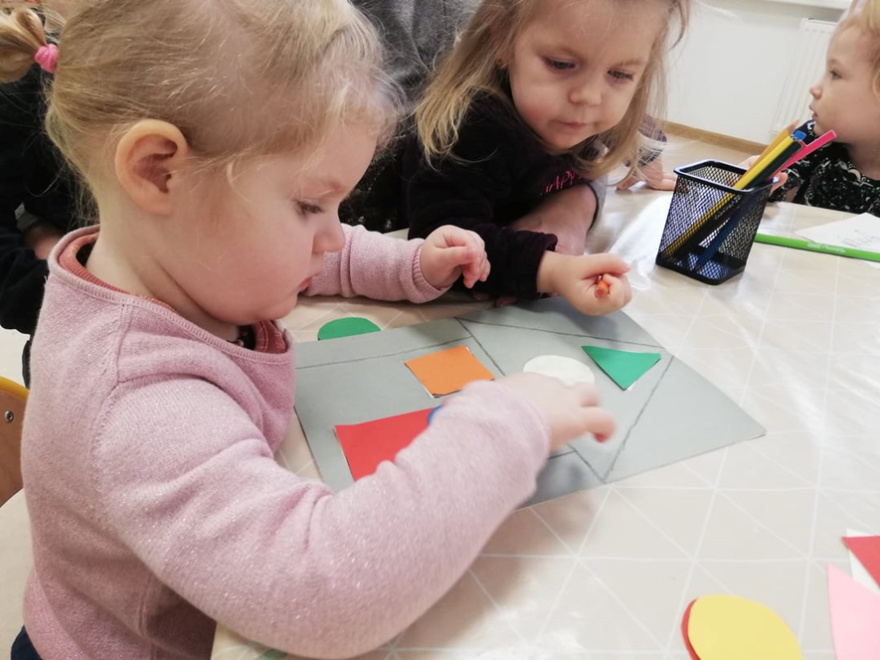
FIGŪROS

Slide 2
Tikslas:
Mokytis skirti, įvardyti, rasti aplinkoje geometrines figūras

Slide 3
Uždaviniai :
Gebėti atrinkti reikiamą geometrinę figūrą pagal iškarpos formą;
Įsiklausyti ir įsiminti figūrų pavadinimus;
Sudėti reikiamas figūras pagal vieną spalvą;
Atrinkti reikiamą figūrą pagal nurodytą spalvą (duris – žalias, langą – mėlyną)
Pastebėti aplinkoje figūrų atitikmenis .

Slide 4
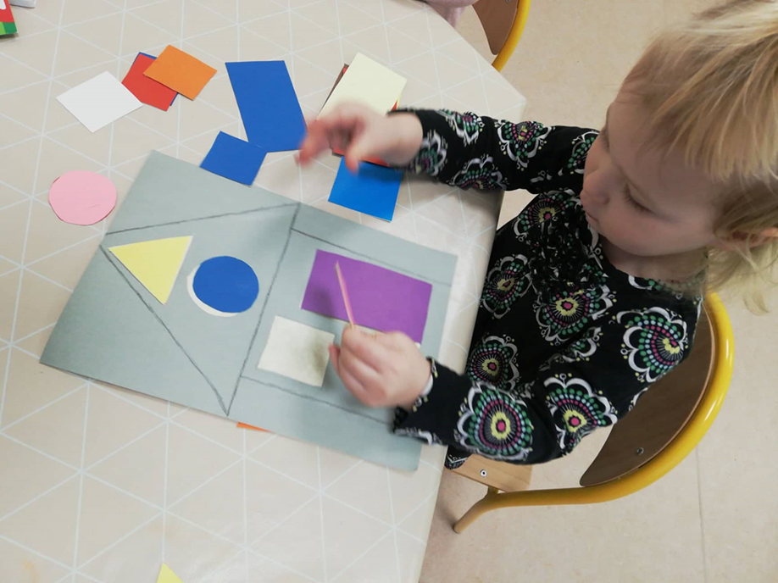
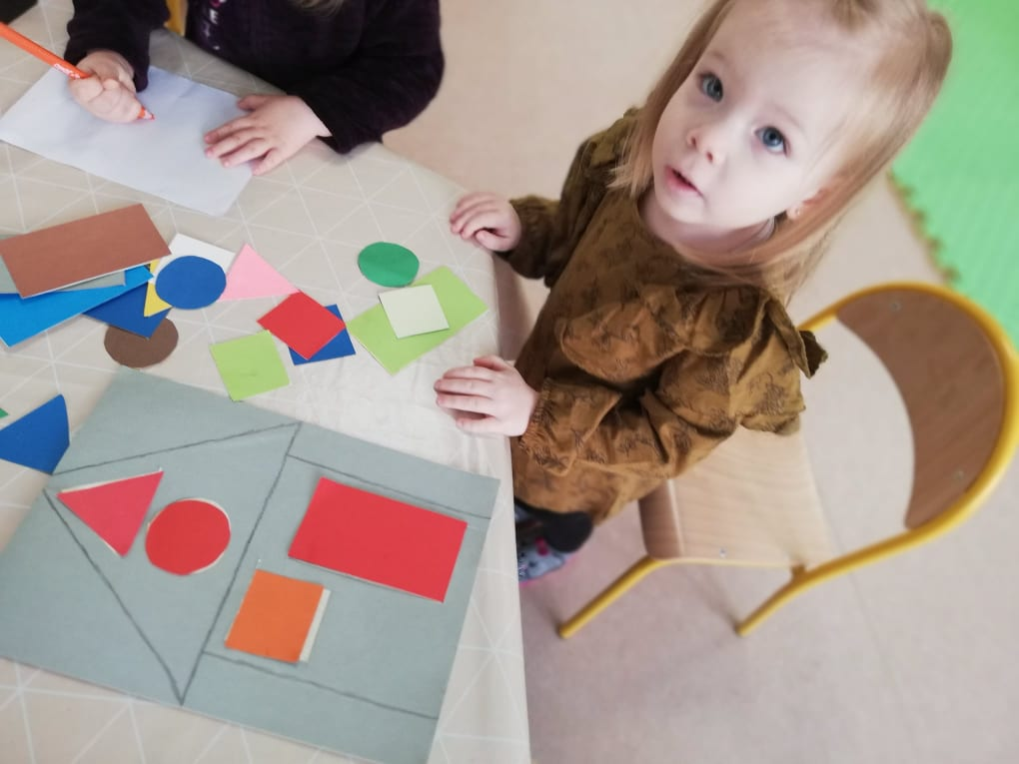

Slide 5
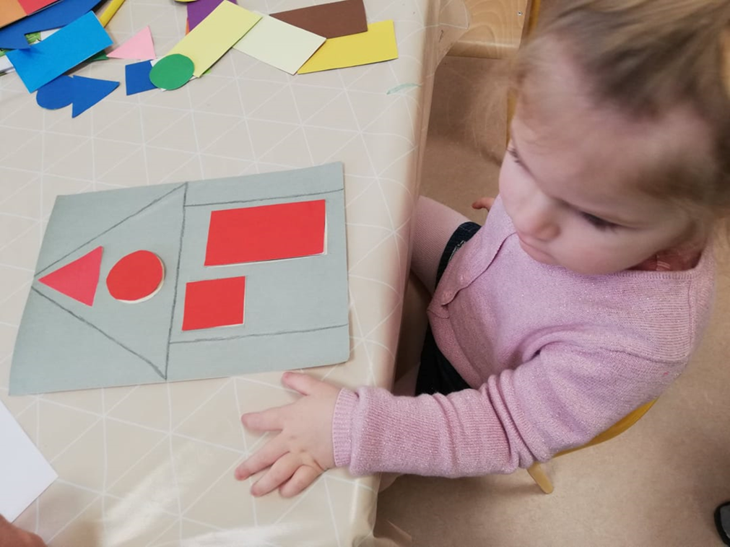
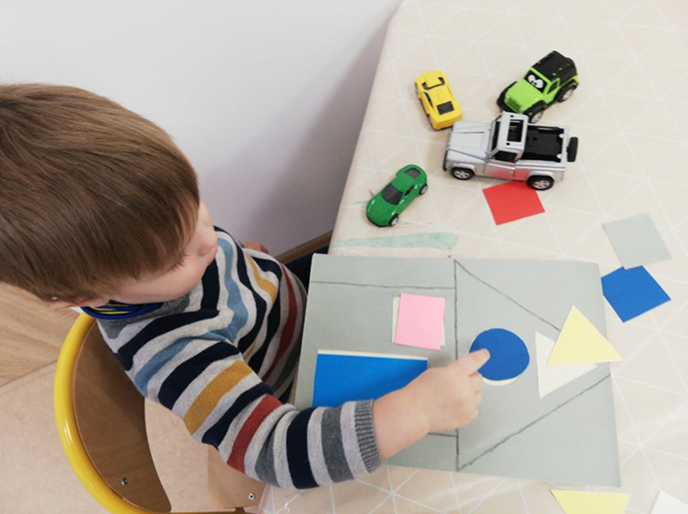

Slide 6
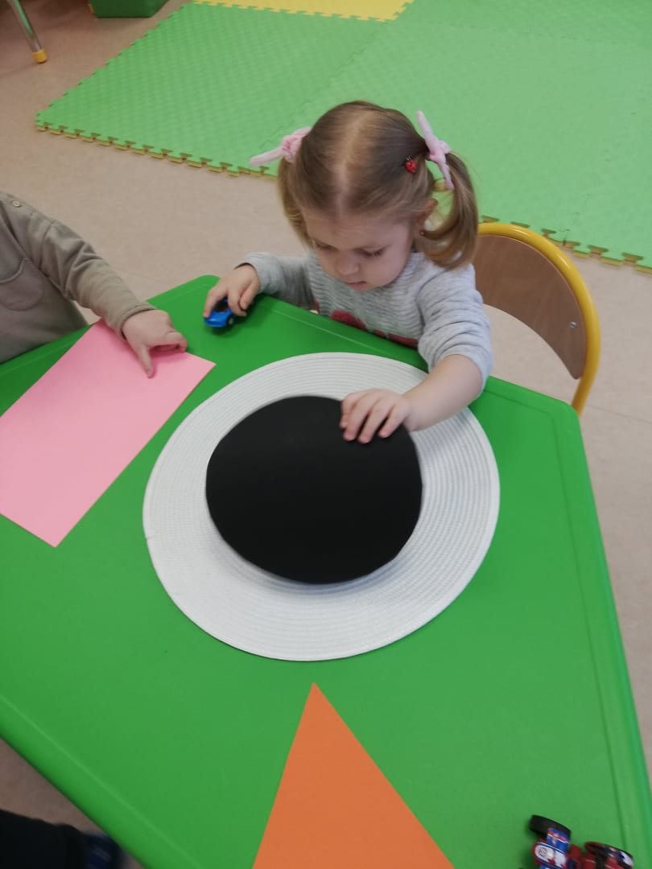
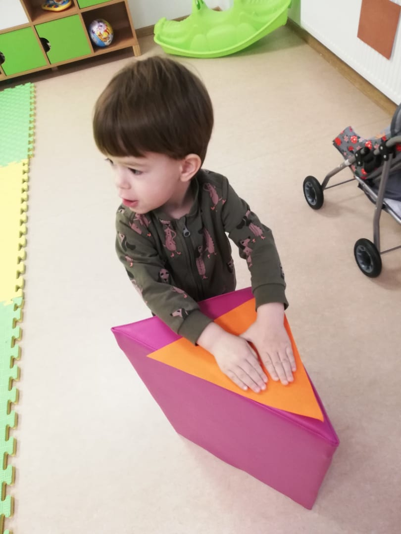

Slide 7
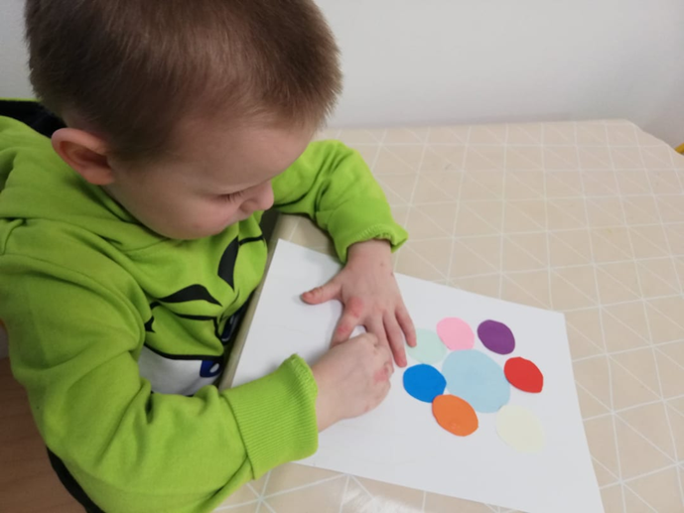
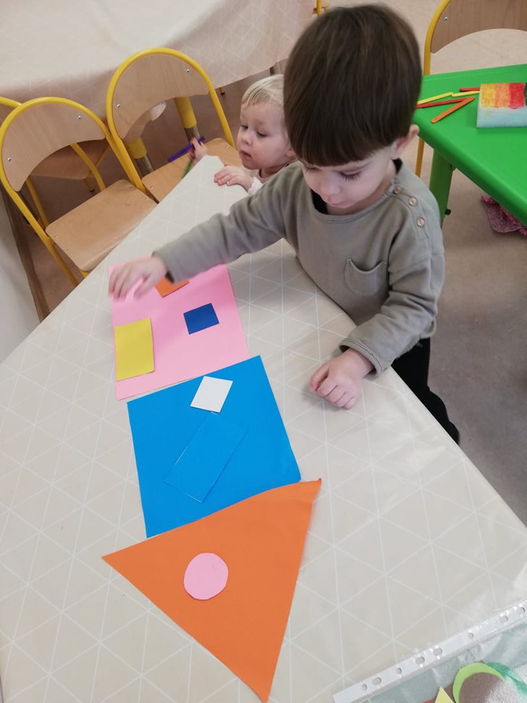

Slide 8
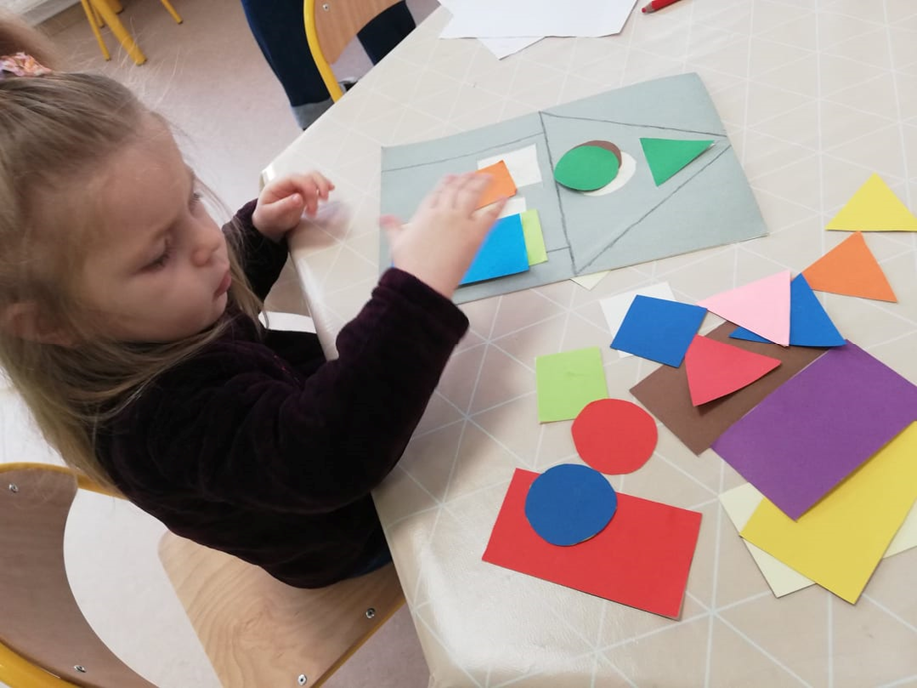
Refleksija:
1. Figūras skyrė visi, spalvas vienodas gebėjo parinkti pagal paties poreikį arba auklėtojai nurodžius;
O Rugilė ant trafareto dėjo visas turimas figūras (kvadratus, trikampius ir tt.).
2. Aplinkoje pastebi tik parodžius, bet deda figūros iškarpą atitinkamai pagal formą.

Slide 9
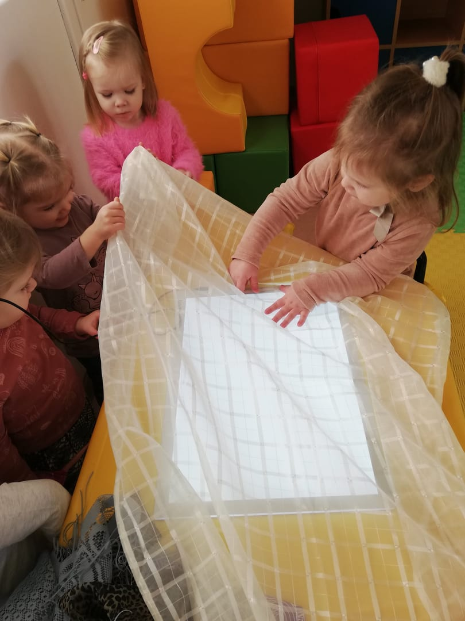
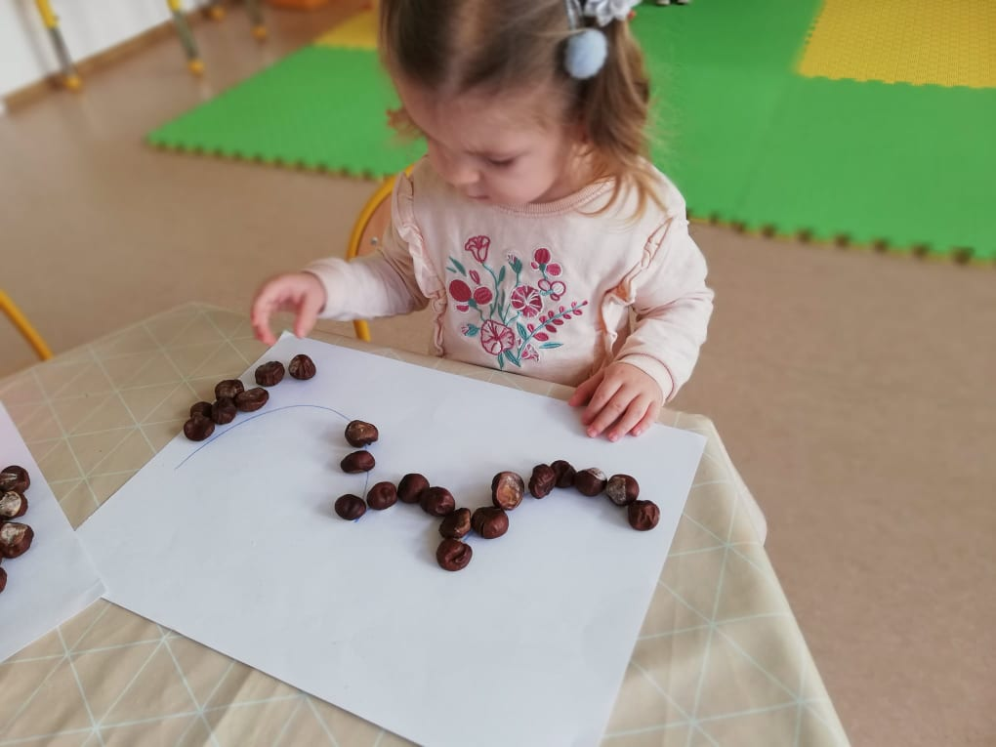
Linijos

Slide 10
Tikslas: atpažinti linijas aplinkoje ir jas kopijuoti

Slide 11
Uždaviniai:
Pastebėti linijas aplinkiniuose daiktuose, audiniuose, gamtoje;
Pajusti per savo pojūčius kas tai yra linija – einant rateliu, einant ištiesta virve;
Išvedžioti linijas pirštuku ir išdėlioti smulkias priemones pagal trafaretą;
Pagal išpieštas spalvotas linijas važiuoti tos pačios spalvos kaip kelias mašinėle;

Slide 12
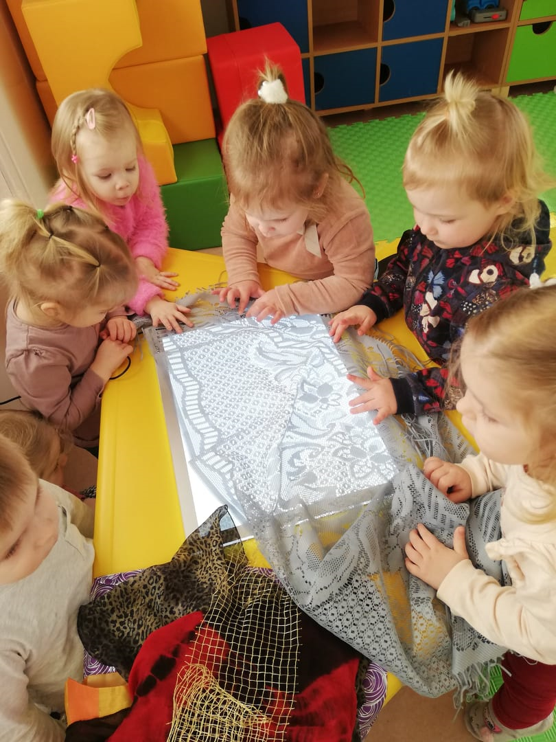
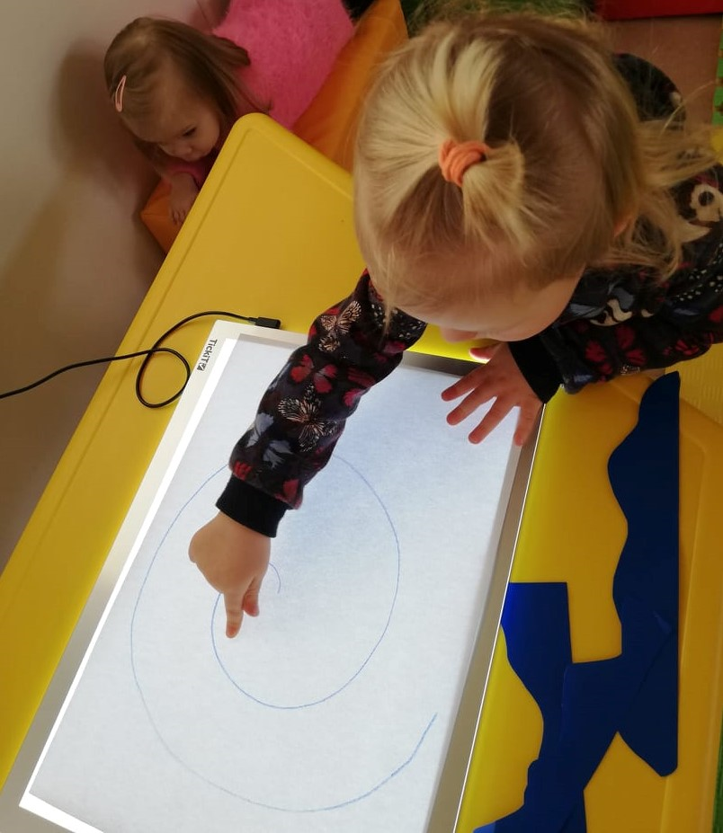

Slide 13
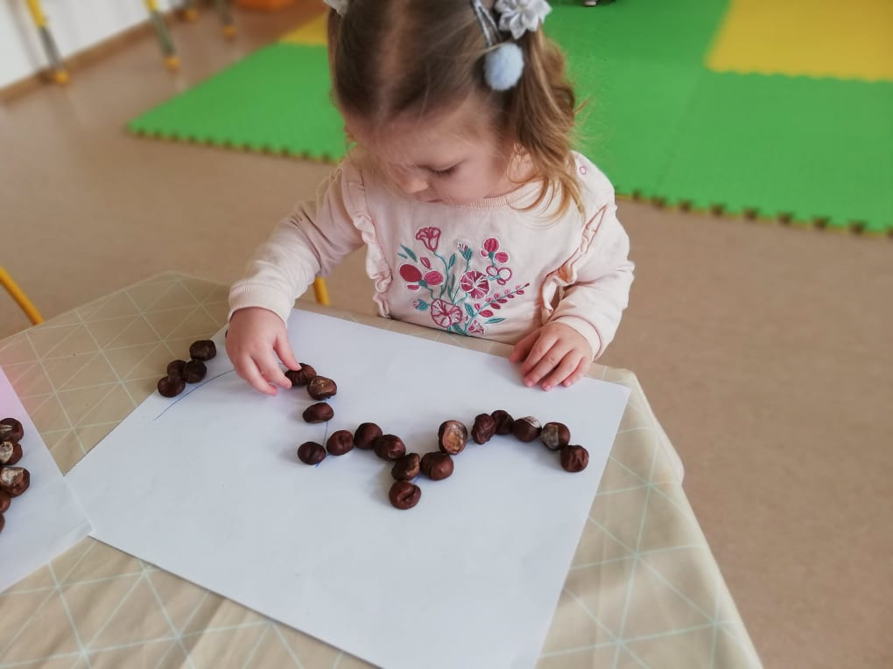

Slide 14
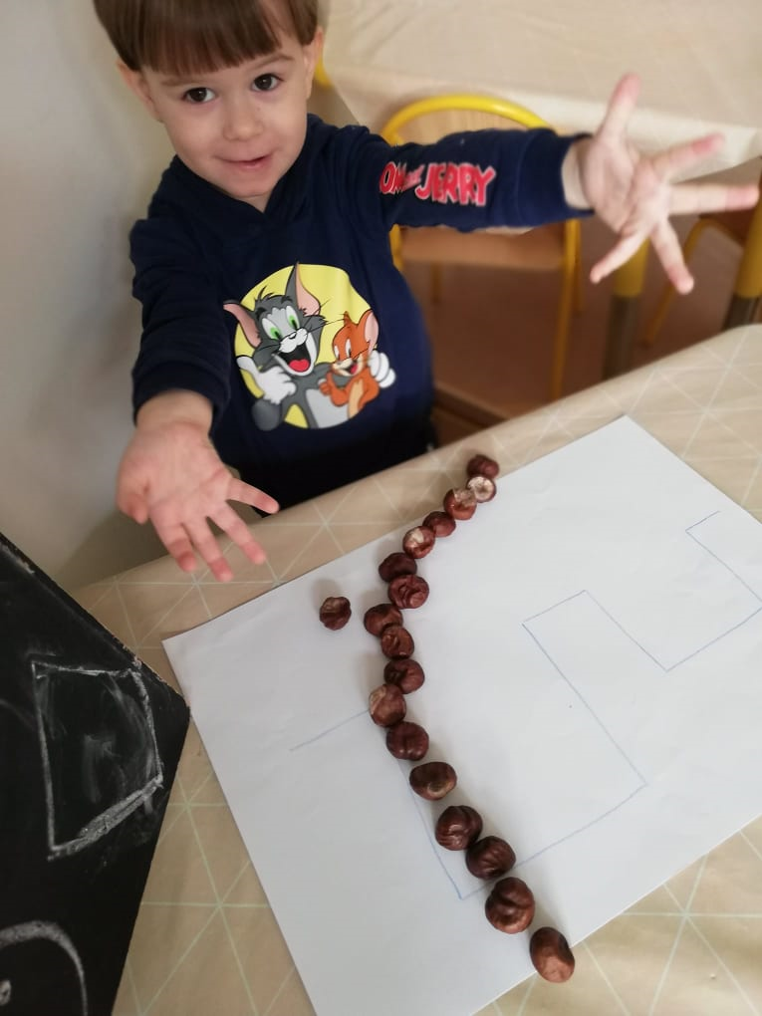
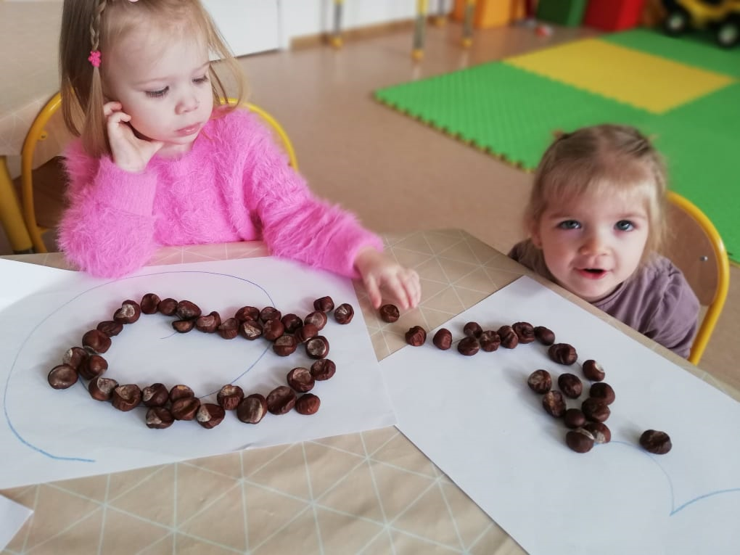

Slide 15
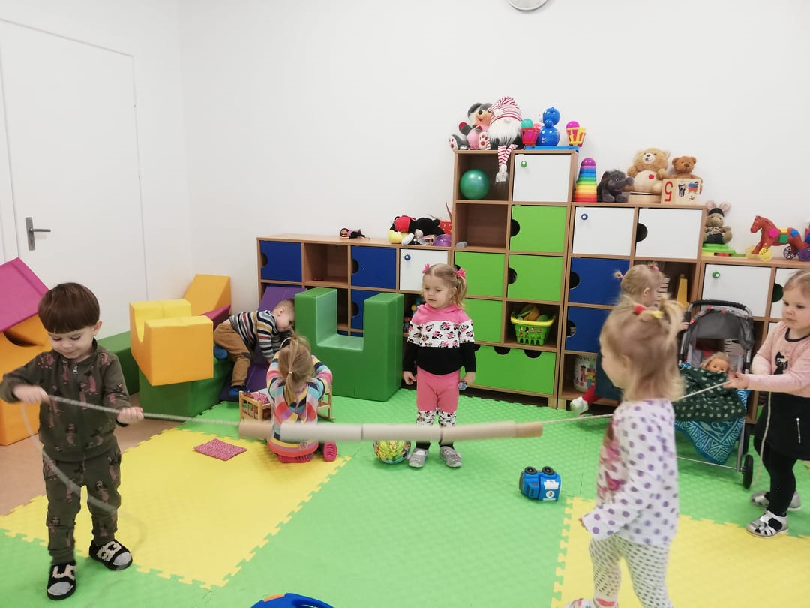

Slide 16
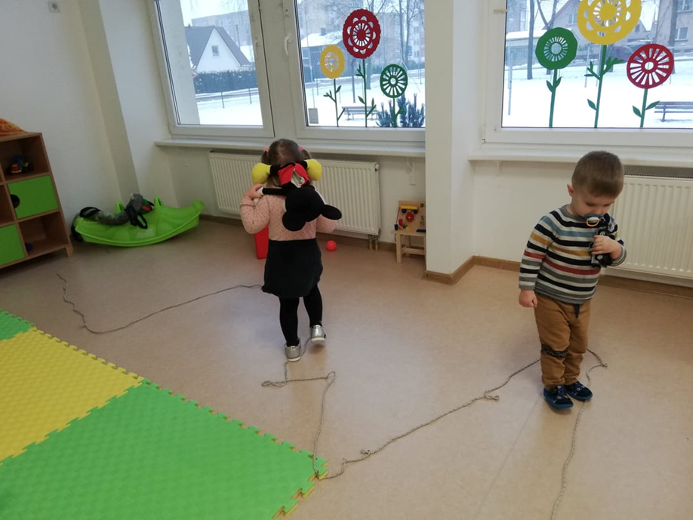

Slide 17



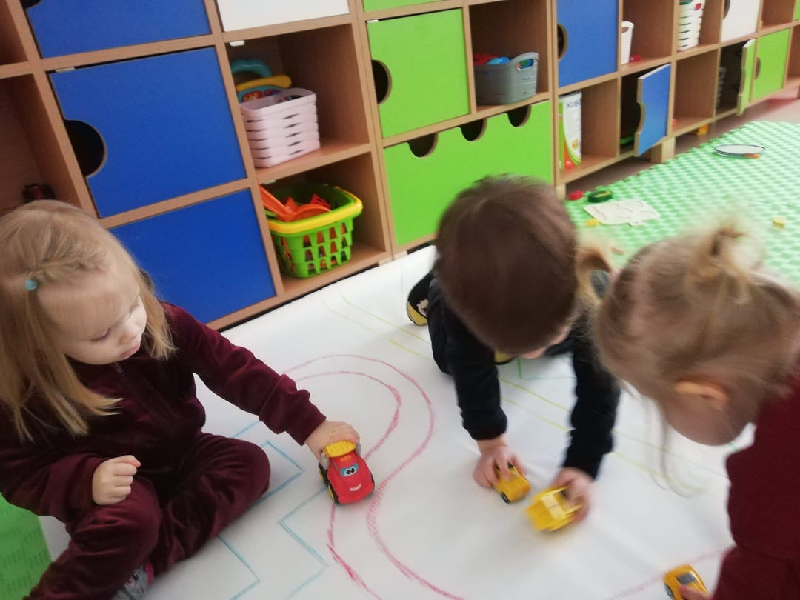
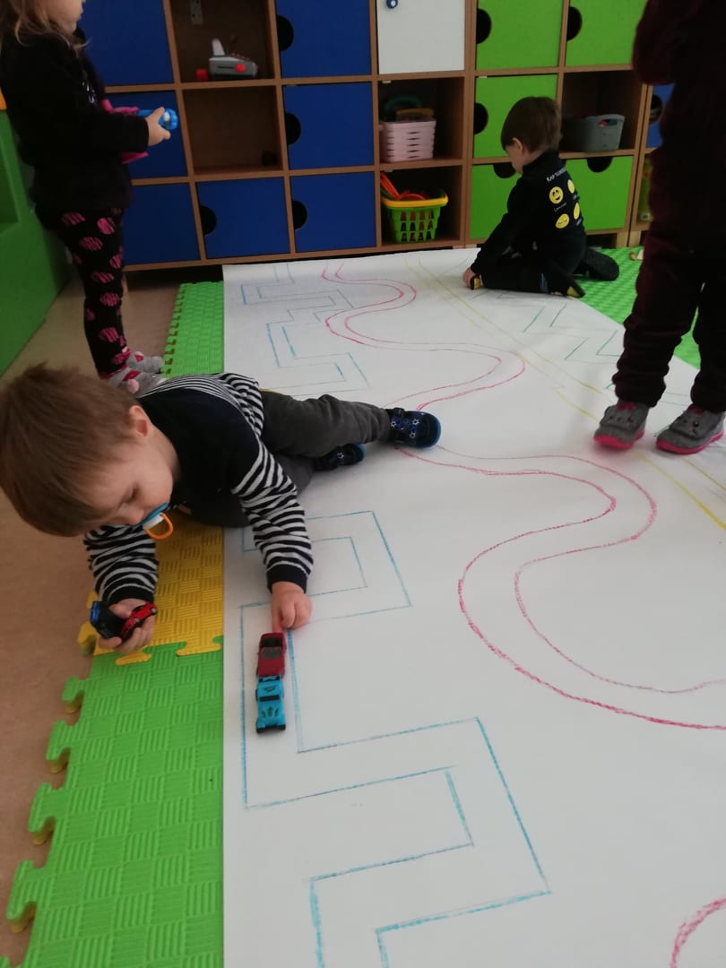
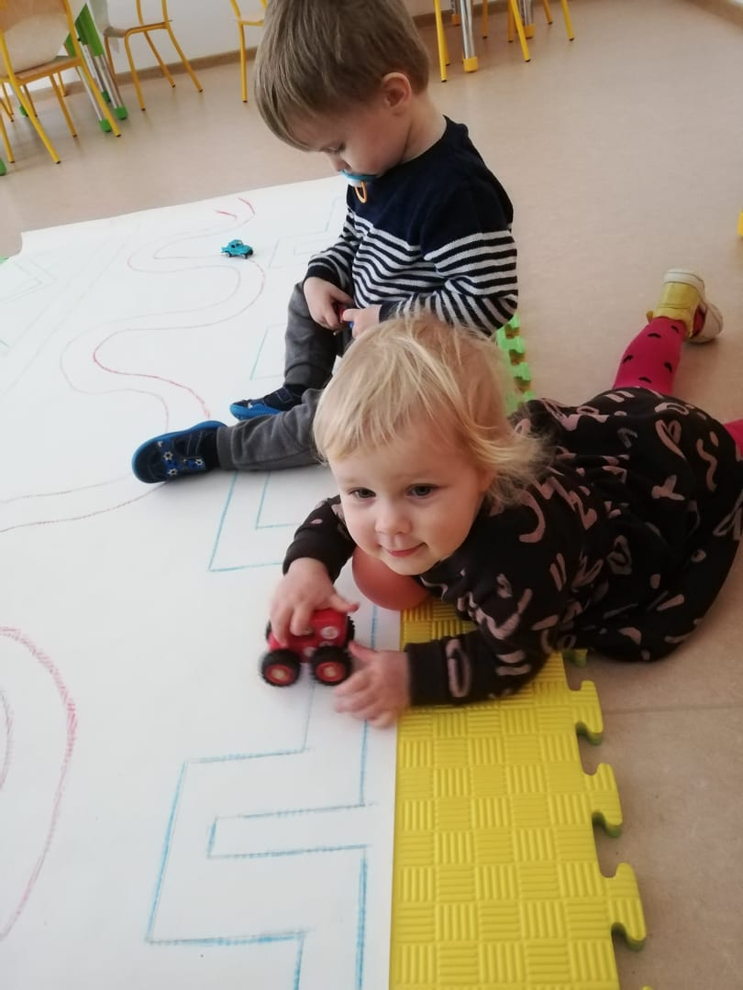
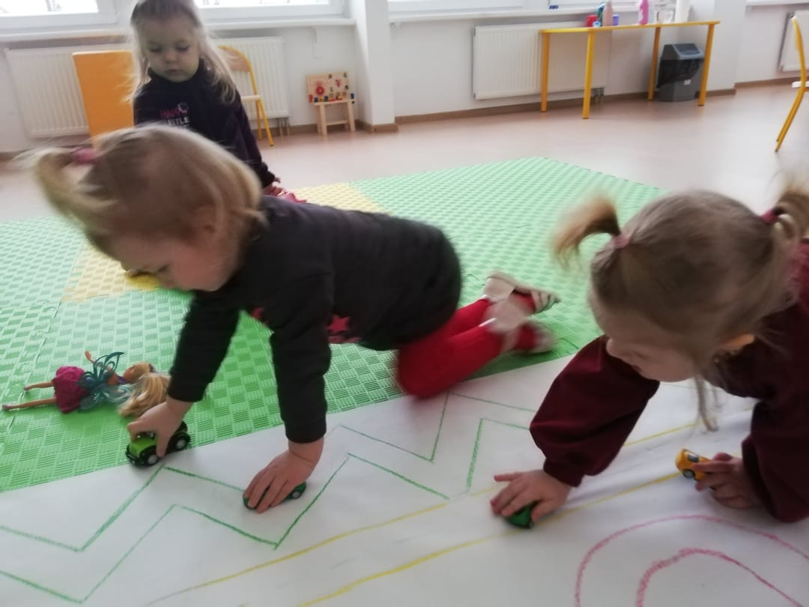

Slide 19
Refleksija
Geriausia veikla – per savo pojūčius: eiti virve, išdėliotais ant grindų ratilais, ištempti tarp rankų virvę, sukti ja ratus;
Išvedžiojant pirštuku dar prasilenkiama su linija.
Išdėlioti kaštonus ant trafareto pavyko ne visiems (nelygu amžius), bet bent jau dėliojo į savo sugalvotus zigzagus ar linijas;
Važiuoti mašinėlėmis geriausiai sekėsi tiesia ir banguota linija. Zigzaginės linijos dar per sunkios ir nupiešiau per tankiai.

Slide 20
Parengė lopšelio grupės ,,Pokšt“ (15) mokytoja Diana Kazlauskienė

